Slide 1
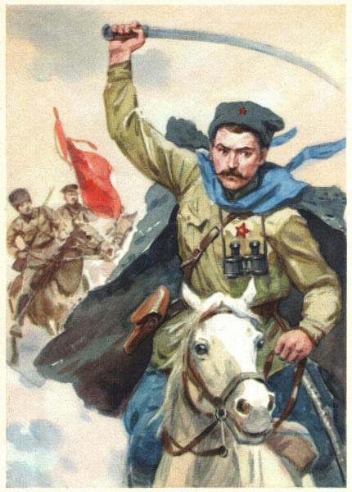
Муниципальный этап республиканского конкурса презентаций
«В.И. Чапаев – герой из Чувашии, которого знает весь мир»
посвящен 135-летию со дня рождения Василия Ивановича Чапаева
Народный герой
Василий Иванович
Чапаев
Работу выполнила:
Илларионова Екатерина Андреевна, ученица 5 класса
Старовыслинского ОСП МБОУ «Новомуратская СОШ» Комсомольского района
Руководитель: Коновалова Л.П., учитель математики.

Slide 2
Биография
Василий Иванович Чапаев
(9 февраля 1887 — 5 сентября 1919)
Герой Гражданской войны родился в Казанской губернии в крестьянской семье.
В 1908 году он был призван на военную службу и направлен в Киев, однако на следующий год его уволили в запас. До Первой мировой войны Чапаев работал плотником, а с ее началом был призван на военную службу и направлен в пехоту.
Во время Первой мировой Чапаев служил на Волыни и в Галиции. В 1915 году после обучения он получил звание младшего, а затем старшего унтер-офицера. Войну он закончил в чине фельдфебеля, с Георгиевской медалью и крестами трех степеней.
Во время Февральской революции Чапаев лежал в саратовском госпитале, в сентябре он вступил в партию большевиков и был избран командиром пехотного полка, стоявшего в Николаевке, затем — военным комиссаром Николаевского уезда.

Slide 3
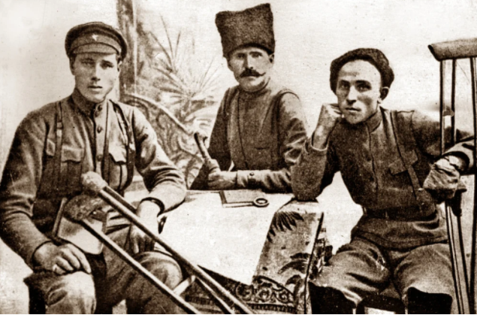
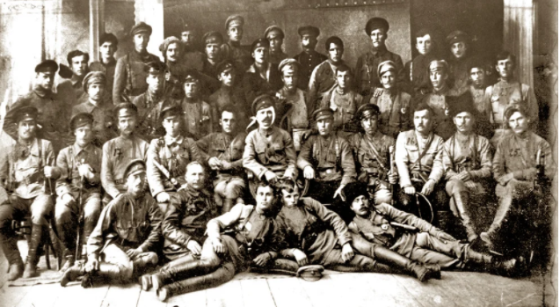
Вскоре Чапаев сумел организовать уездную Красную гвардию, куда собрал 14 отрядов. Под Царицыном он воевал против генерала Каледина, затем участвовал в походе Особой армии на Уральск, бился с белочехами и Народной армией. В сентябре 1918 года Чапаев был назначен командиром 2-й Николаевской дивизии, затем служил в академии Генштаба, был комбригом Особой Александрово-Гайской бригады и занимал другие руководящие должности.
Чапаев погиб в 1919 году в 32-летнем возрасте во время рейда казачьего полковника Бородина на город Лбищенск (ныне село Чапаев).

Slide 4
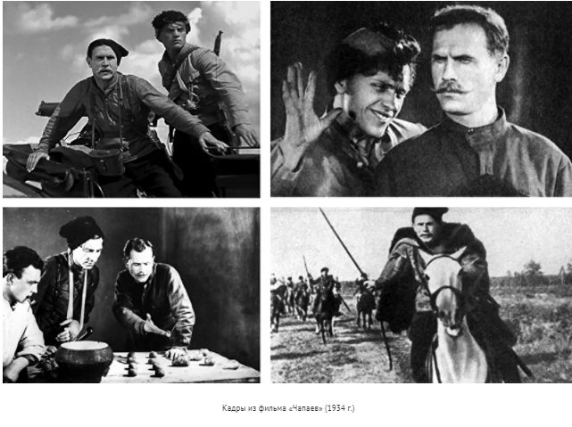
В 1923 году писатель Дмитрий Фурманов, служивший комиссаром в его дивизии, написал о нем роман «Чапаев», с успехом экранизированный братьями Васильевыми в 1934 году.

Slide 5
Память о В.И. Чапаеве
В 1923 году писатель Дмитрий Фурманов, служивший комиссаром в его дивизии, написал о нем роман «Чапаев».
П́амятник Чапаеву расположен в одноимённом сквере и является частью мемориального комплекса Музея В. И. Чапаева.
Мемориальный музей Чапаева был открыт в 1986 году в Чебоксарах вблизи места его рождения.

